Slide 1


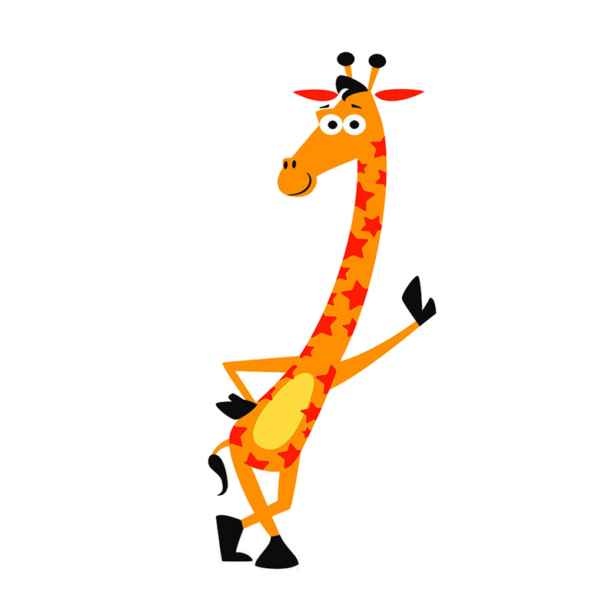


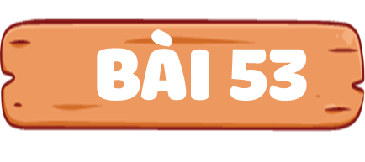









Slide 2

Nhận được khái niệm ban đầu về phân số.
Nhận biết được tử số, mẫu số của một phân số.
Đọc, viết được phân số.
Nhận biết được phân số có liên quan đến số lượng của một nhóm đồ vật.

Slide 3











Slide 4

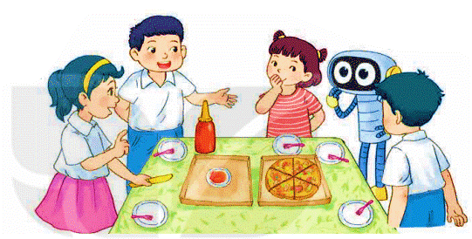
Mình đã chia cái bánh thành 6 phần bằng nhau, mỗi bạn lấy một phần nhé!
Ưu tiên em Mi được 2 phần nhé!

Slide 5
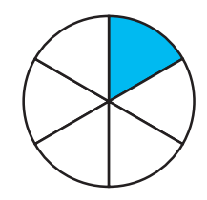
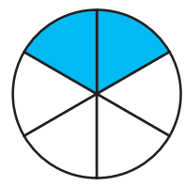
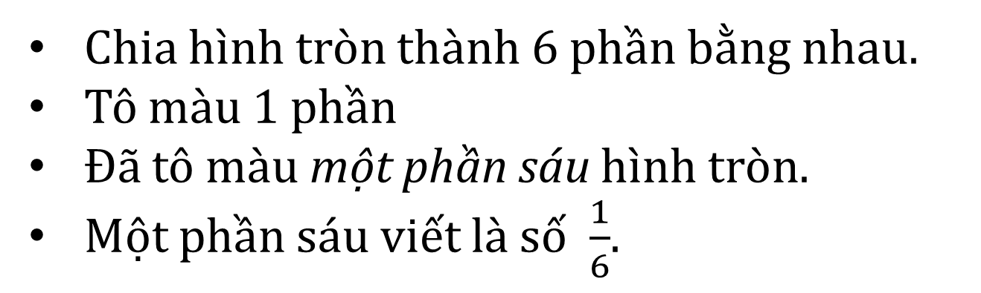
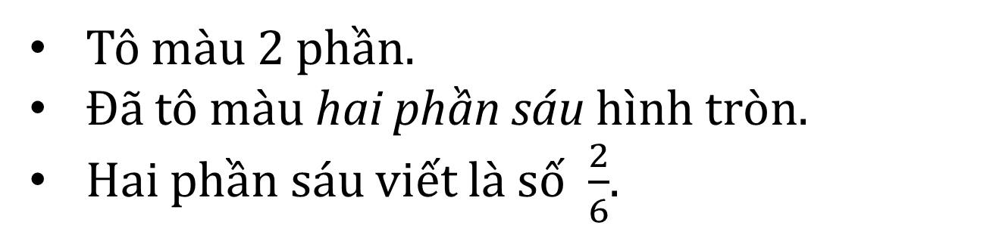
Chia hình tròn thành 6 phần bằng nhau.
Tô màu 1 phần
Đã tô màu một phần sáu hình tròn.
Một phần sáu viết là số $\frac{1}{6}$.
Tô màu 2 phần.
Đã tô màu hai phần sáu hình tròn.
Hai phần sáu viết là số $\frac{2}{6}$.

Slide 6
Tử số
1
6
Mẫu số

Slide 7

$\frac{1}{6}$ và $\frac{2}{6}$ là những phân số.
Phân số $\frac{2}{6}$ có: 2 là tử số, chỉ số phần đã tô màu, 6 là mẫu số, chỉ số phần bằng nhau của cả hình tròn.
Mỗi phân số đều có tử số và mẫu số. Tử số là số tự nhiên viết trên gạch ngang, mẫu số là số tự nhiên khác 0 viết dưới gạch ngang.

Slide 8
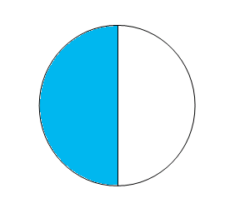
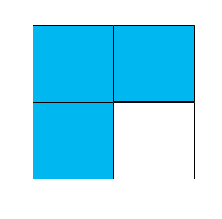
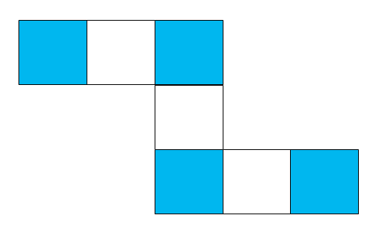
Ví dụ:
Viết rồi đọc phân số chỉ phần đã tô màu trong mỗi hình dưới đây:
Hình 1
Hình 2
Hình 3
Viết:
Viết:
Viết:
Đọc: một phần hai
Đọc: ba phần tư
Đọc: bốn phần bảy

Slide 9





Slide 10
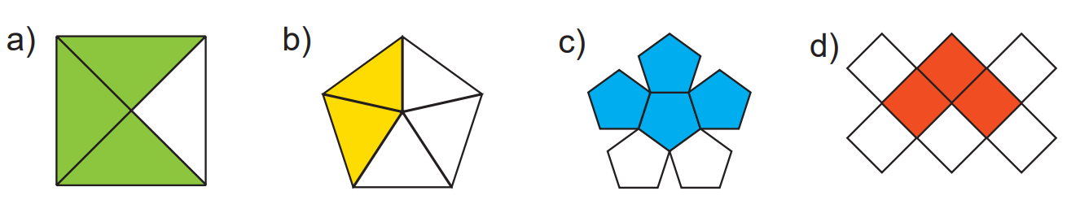
1. Viết phân số chỉ phần đã tô màu trong mỗi hình sau.
3
2
4
3
4
5
6
8

Slide 11
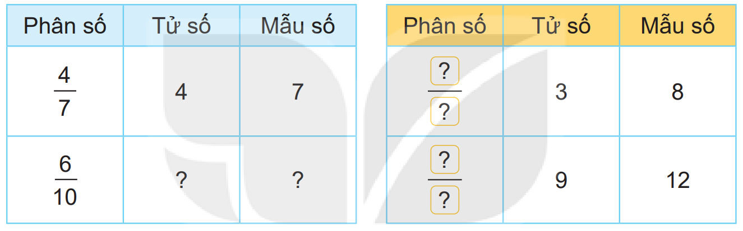
2. Số?
3
8
9
6
10
12

Slide 12
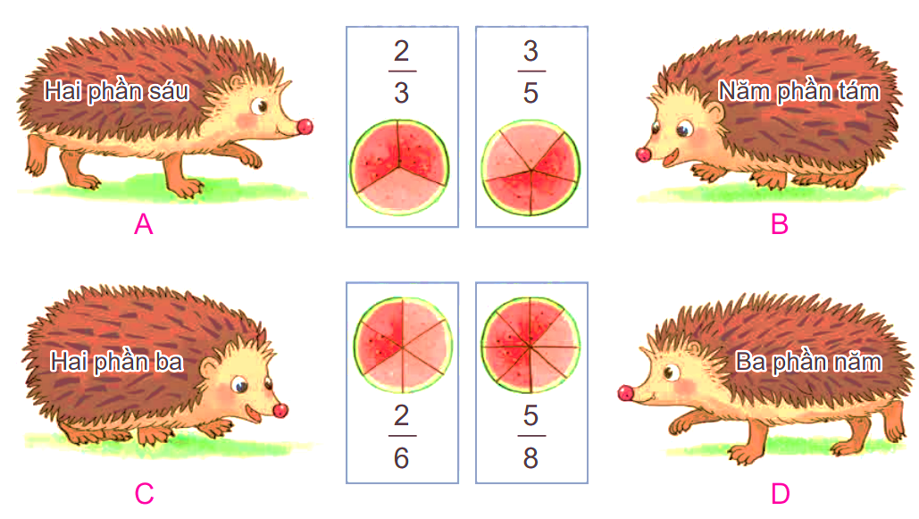
3. Chọn phân số phù hợp với cách đọc của phân số đó.

Slide 13


Slide 14

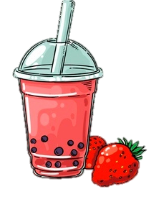
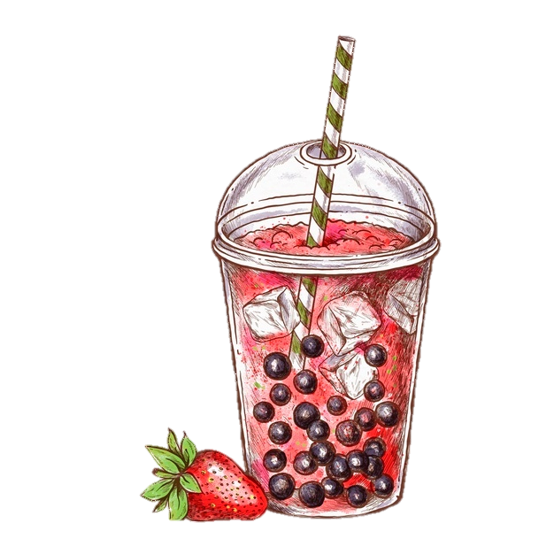
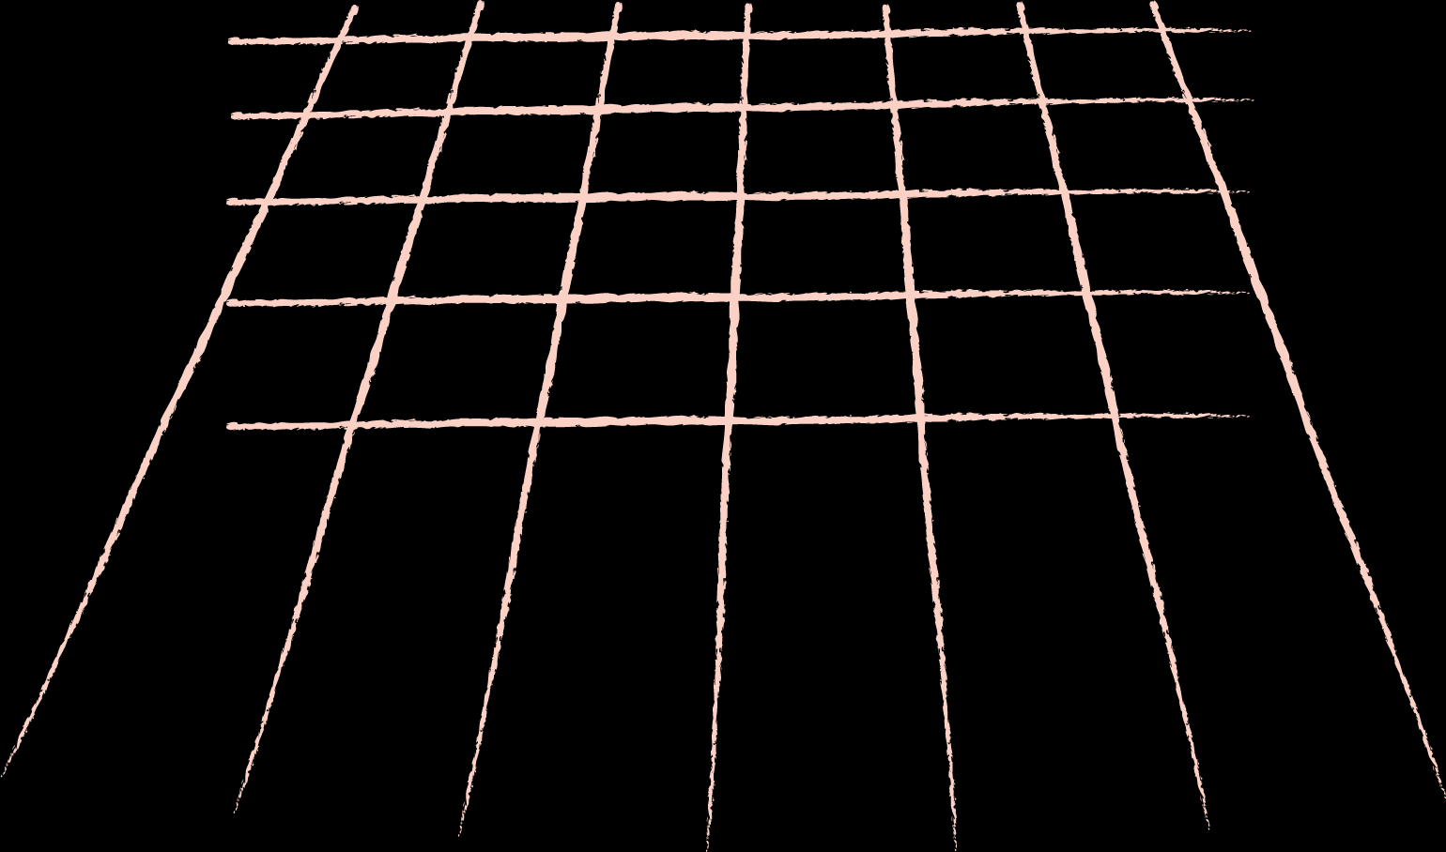





1
1
Cùng chuẩn bị nguyên liệu để làm ra những li trà sữa ngọt ngào nhé

Slide 15


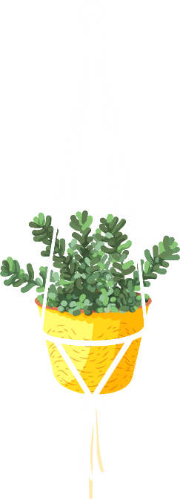

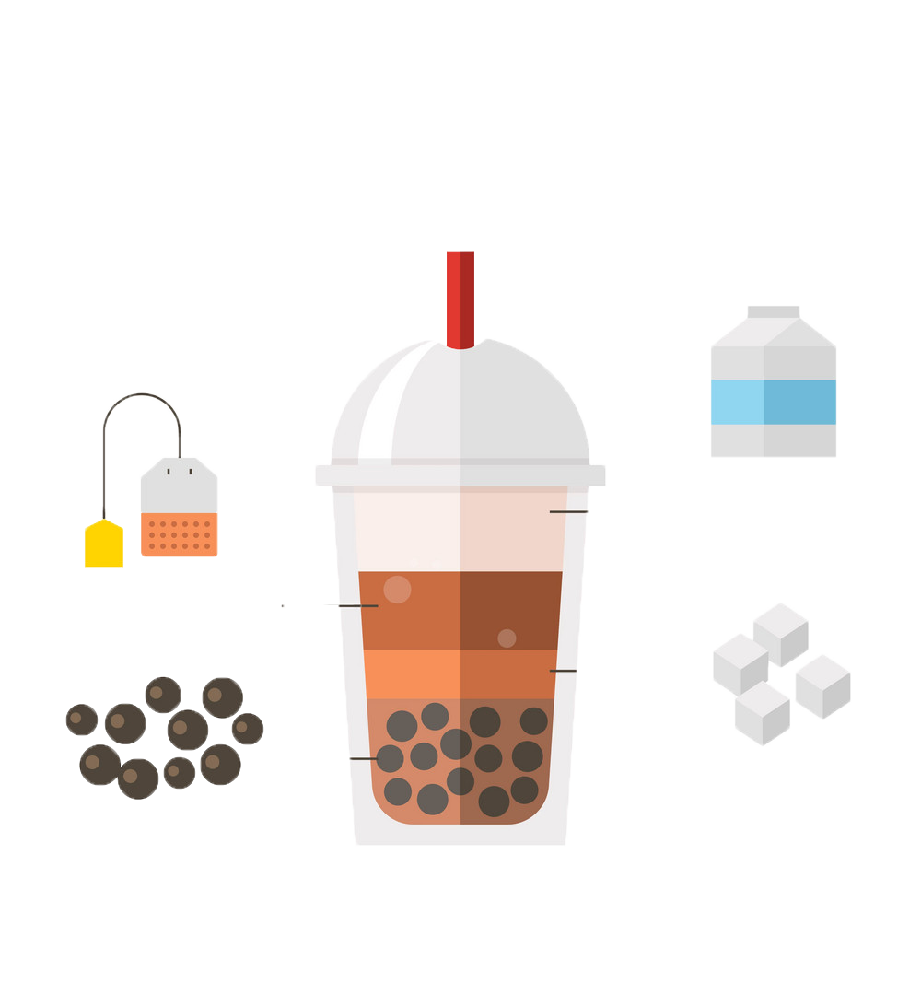




Viết các phân số sau:
$$\frac{\text{4}}{\text{5}}$$
$$\frac{\text{5}}{\text{8}}$$
$$\frac{\text{9}}{\text{10}}$$
$$\frac{\text{13}}{\text{15}}$$
Bốn phần năm
Năm phần tám
Chín phần mười
Mười ba phần mười lăm

Slide 16








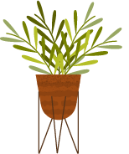












Slide 17


Dặn dò
Design Hương Thảo – Zalo 0972115126

Slide 18



